Slide 1

Мы — Республиканская детско-молодёжная общественная организация
«Волонтёры Удмуртии».
Нам 22 года!

Slide 2

Основные направления работы:
- социальная практика волонтёрского движения;
- укрепление волонтёрского движения в Удмуртской Республике;
- инициирование волонтёрских проектов и практик в Удмуртской Республике;
- содействие формированию положительного образа волонтёра;
- привлечение молодых граждан Удмуртской Республики к волонтёрской деятельности

Slide 3
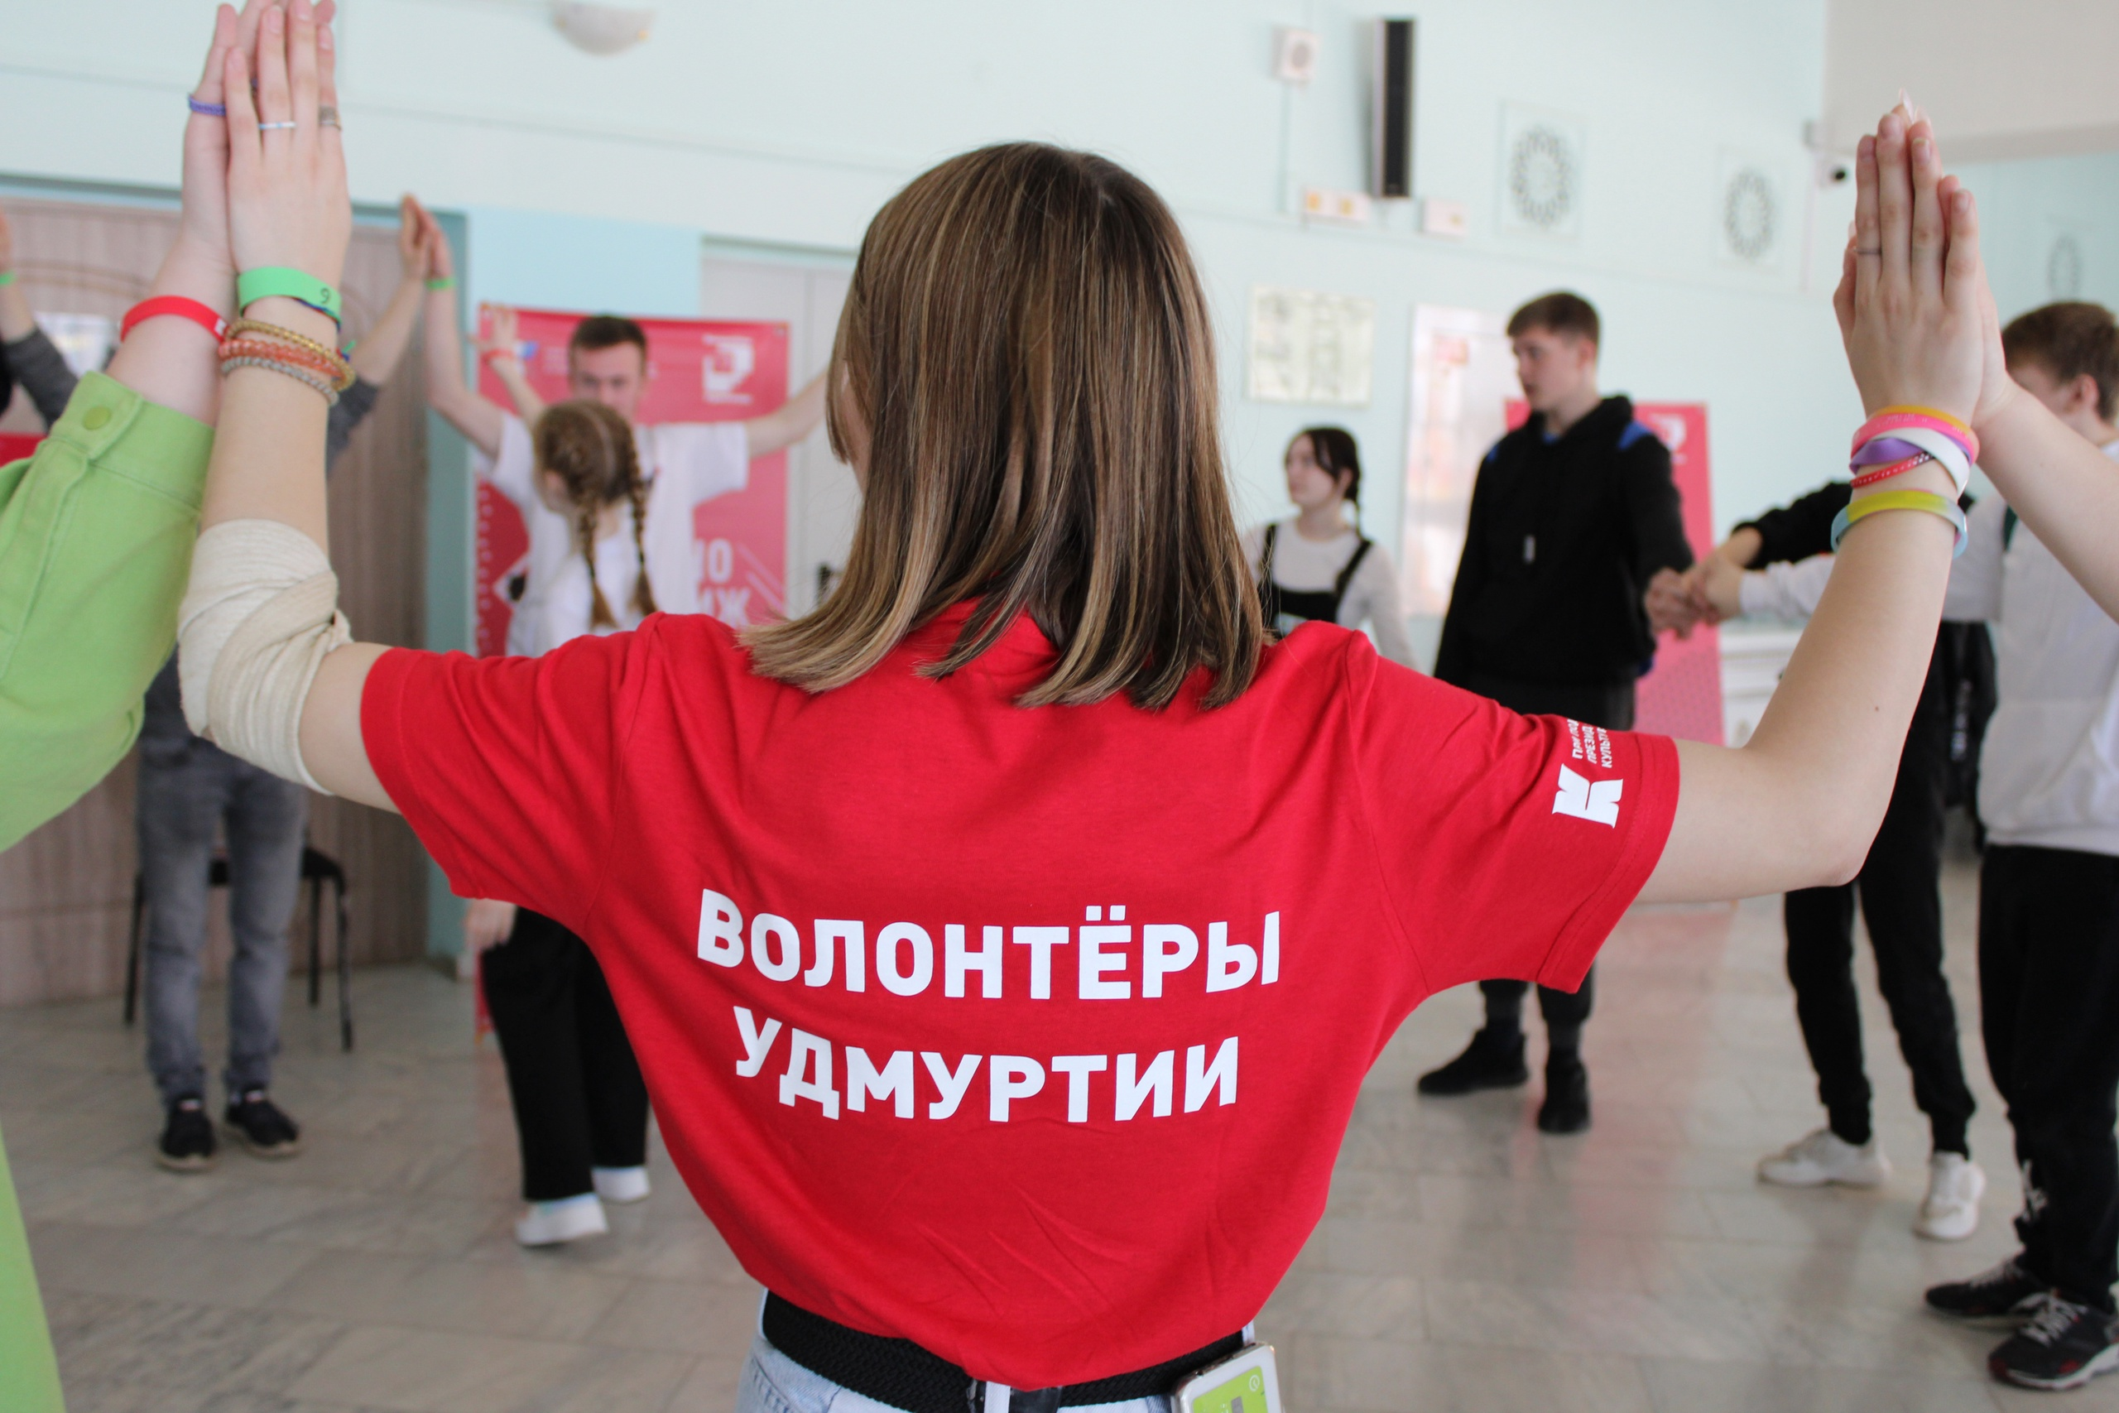
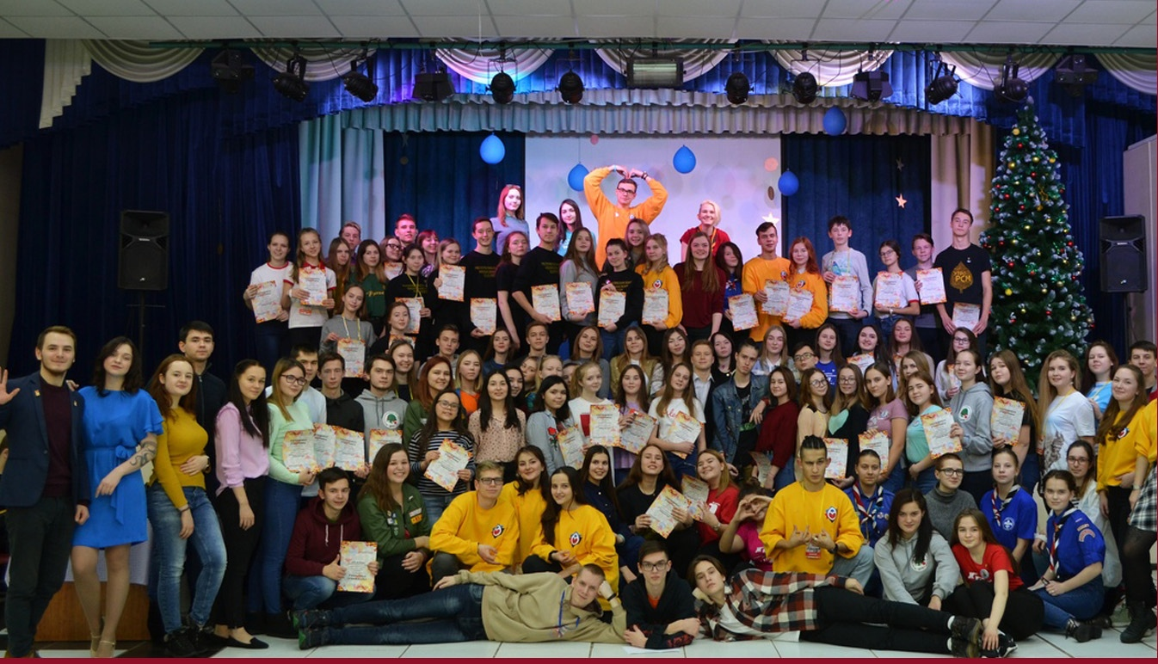
Основные участники организации (волонтеры) - школьники и студенты СУЗов в городах и районах Удмуртской Республики.

Slide 4
Основные реализованные проекты и программы за последние 5 лет
Социальный театр
Цель проекта: передача эффективной профилактической технологии социального театра с целью получения участниками возможности ее дальнейшего распространения. Направление деятельности проекта: профилактическое ( профилактика социальных-значимых заболеваний, пропаганда здорового образа жизни) В ходе проекта были реализованы: лагерная смена для волонтерских команд и их руководителей, учебно-методические семинары, республиканский Фестиваль социального театра

Slide 5
Волонтерский корпус 26-х Республиканских сельских спортивных игр
По итогам проекта было сформировано профессиональное сообщество волонтеров для оказания помощи в подготовке и проведении 26-х Республиканских зимних сельских спортивных игр в феврале 2020 года на территории Завьяловского района Удмуртской Республики. В него вошли 100 волонтеров которые прошли обучение по направлениям: медиа-волонтеры, волонтер-куратор, волонтер навигации, волонтер на работе спортивных площадок. Количественные показатели: количество волонтеров, прошедших обучение: 100 количество человек, принявших участие в мероприятиях проекта: 1000 количество обучающих занятий: 20 количество публикаций в СМИ: 10 количество привлеченных специалистов в качестве педагогов и спикеров: 51. Повышение уровня профессионализма волонтеров в организации крупных событий. 2. Реализация потребности сельской молодежи быть сопричастными к крупным республиканским событиям. 3. Формирование и укрепление стойкой мотивации на осуществление добровольческой деятельности. 4.Повышение престижа добровольцев.
Основные реализованные проекты и программы за последние 5 лет

Slide 6
Профилактический проект "Равный-равному«
Повышение понимания участниками волонтерского движения целей и оптимальных методов добровольческих мероприятий: создан благоприятный образ компетентного волонтера профилактического направления работы. Повышение эффективности деятельности добровольческих объединений Удмуртской Республики: волонтеры прошли обучение по 4 направлениям в сфере профилактики правонарушений и асоциальных явлений среди подростков и молодежи. Большинство волонтеров впервые принимало участие в проекте профилактической направленности республиканского уровня по технологии "равный - равному", все справились с поставленными задачами. Волонтеры разработали качественные интерактивные занятия по профилактике и провели их в организациях. Количество человек, принявших участие в мероприятиях проекта - 4741, количество человек, вовлеченных в добровольческую деятельность- 150, количество публикаций -210, количество мероприятий, проведенных в рамках реализации проекта-168, количество волонтерских форумов/слетов/конкурсов 5.
Основные реализованные проекты и программы за последние 5 лет

Slide 7
Клуб по профилактике ВИЧ/СПИД "Здоровье будущих пап и мам«
На базе волонтерского отряда "Свет" г.Ижевск создана группа волонтеров, стабильно и систематически занимающихся профилактикой распространения вич-инфекции по принципу "равный-равному". Волонтеры прошли программу, состояющую из 12 занятий, а также провели профилактические мероприятия, приуроченные ко Всемирному дню борьбы со СПИДом.
Количество человек, познакомившихся с проектом - 200
Количество участников проекта - 20
Основные реализованные проекты и программы за последние 5 лет

Slide 8
Группа Вконтакте https://vk.com/udm_volunteer.
http://volonterur.ru/ Телефон Волонтеры Удмуртии:
+7 (3412) 781-040
Адрес Волонтеры Удмуртии:
Ижевск (Индустриальный район ), УР
ул. Удмуртская, 245

